Slide 1
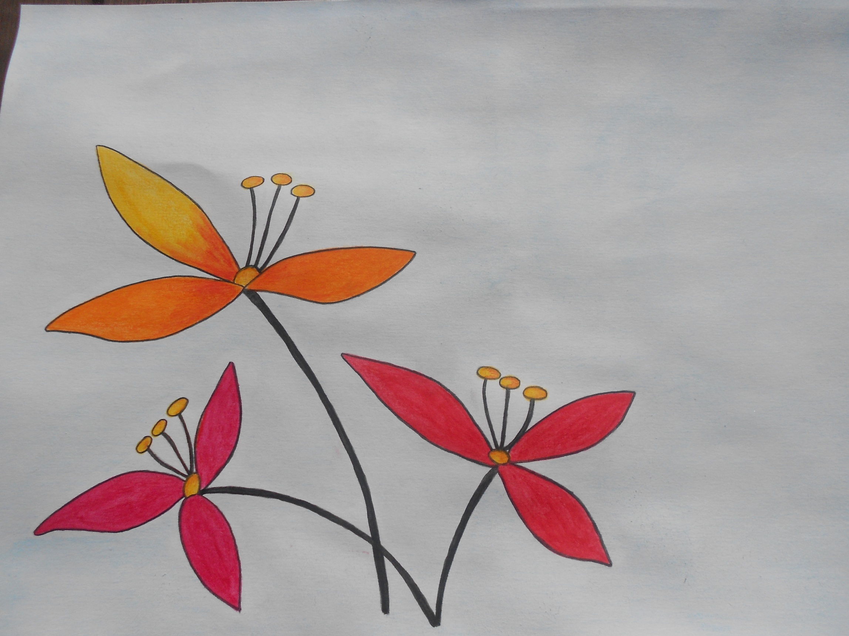
Diploma
L’equip de deshabituació tabàquica del CAP
Certifica que:
Ha participat a les sessions del treball grupal
T’ENCORATGEM
A TORNAR-HO INTENTAR
Firma , dia mes de

